Slide 1
Sistēmas Programmēšanas Eksāmens:
Cikls ar skaitītāju strādājot ar C# programmēšanas valodu Unity dzinī
Veidoja: Ulvis Roze 2PT1

Slide 2
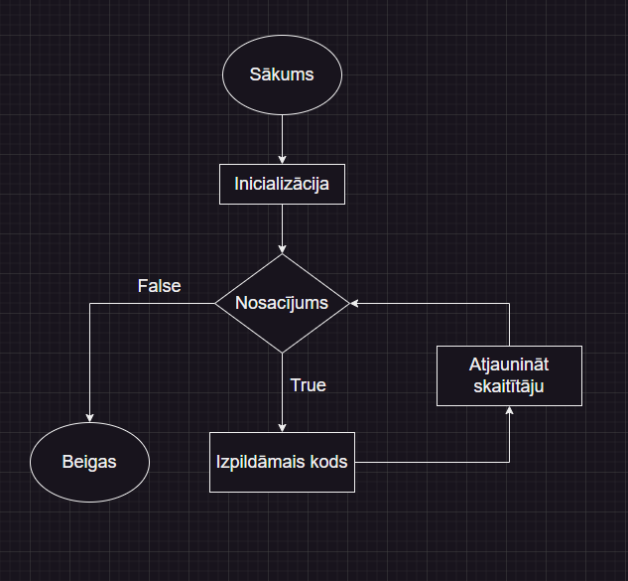
Kas ir Cikls?
Notes:
Programmēšanā bieži vien ir vēlme izpildīt noteiktu priekšrakstu bloku noteiktu skaitu reižu. Iespējamais risinājums būs rakstīt šos paziņojumus nepieciešamo reižu skaitu. Tomēr atkārtojumu skaits var nebūt zināms iepriekš (kompilēšanas laikā) vai varbūt pietiekami liels (piemēram, 10 000).
Labākais risinājums šādai problēmai ir loop. Programmēšanā tiek izmantoti loops, lai atkārtoti izpildītu noteiktu priekšrakstu bloku, līdz tiek izpildīts kāds nosacījums.
Šajā rakstā mēs apskatīsim cilpu C#.

Slide 3
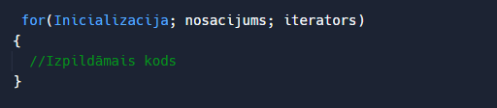
C# for cikls
Atslēgvārdu for izmanto, lai izveidotu ciklu C# skriptā

Slide 4
Kā for cikls darbojas?
inicializācija
nosacījums
iterators
2.
3.
1.
Atgriež true vai false
Maina inicializētā mainīgā vertību
Mainīgais tiek deklarēts un inicializēts.
Notes:
C# for loop ir trīs priekšraksti: inicializācija, nosacījums un iterators.
Inicializācijas paziņojums tiek izpildīts vispirms un tikai vienu reizi. Šeit mainīgais parasti tiek deklarēts un inicializēts.
Pēc tam tiek novērtēts stāvoklis. Nosacījums ir Būla izteiksme, t.i., tas atgriež vai nu patiesu, vai nepatiesu.
Ja nosacījums tiek novērtēts kā patiess:
Tiek izpildīti priekšraksti for cikla iekšpusē.
Pēc tam tiek izpildīts iteratora paziņojums, kas parasti maina inicializētā mainīgā vērtību.
Atkal tiek novērtēts stāvoklis.
Process turpinās, līdz nosacījums tiek novērtēts kā nepatiess.
Ja nosacījums tiek novērtēts kā nepatiess, for cikls tiek pārtraukts.

Slide 5
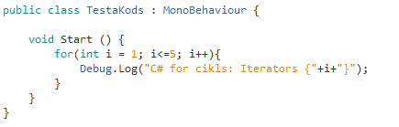
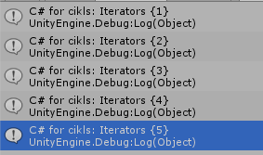
C# for cikls
Notes:
Kad programma darbojas,
Pirmkārt, mainīgais i tiek deklarēts un inicializēts uz 1.
Pēc tam tiek novērtēts nosacījums (i<=5).
Tā kā nosacījums atgriež patieso vērtību, programma pēc tam izpilda for cilpas pamattekstu. Tas izdrukā doto rindu ar iterāciju 1 (Iterācija vienkārši nozīmē atkārtošanos).
Tagad tiek novērtēts iterators (i++). Tas palielina i vērtību līdz 2.
Nosacījums (i<=5) tiek novērtēts vēlreiz, un beigās i vērtība tiek palielināta par 1. Nosacījums tiks novērtēts kā patiess pirmajās 5 reizēs.
Kad i vērtība būs 6 un nosacījums būs nepatiess, cilpa tiks pārtraukta.

Slide 6
C# for cikls
Notes:
Kad programma darbojas,
Pirmkārt, mainīgais i tiek deklarēts un inicializēts uz 1.
Pēc tam tiek novērtēts nosacījums (i<=5).
Tā kā nosacījums atgriež patieso vērtību, programma pēc tam izpilda for cilpas pamattekstu. Tas izdrukā doto rindu ar iterāciju 1 (Iterācija vienkārši nozīmē atkārtošanos).
Tagad tiek novērtēts iterators (i++). Tas palielina i vērtību līdz 2.
Nosacījums (i<=5) tiek novērtēts vēlreiz, un beigās i vērtība tiek palielināta par 1. Nosacījums tiks novērtēts kā patiess pirmajās 5 reizēs.
Kad i vērtība būs 6 un nosacījums būs nepatiess, cilpa tiks pārtraukta.

Slide 7
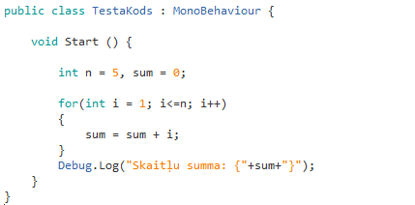

C# for cikls, kas aprēķina skaitļu summu

Slide 8
C# for cikls, kas aprēķina skaitļu summu

Slide 9
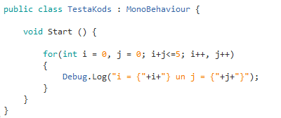
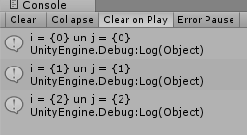
C# for cikls ar vairākām inicializācijas
un iteratora izteiksmēm

Slide 10
C# for cikls ar vairākām inicializācijas
un iteratora izteiksmēm

Slide 11
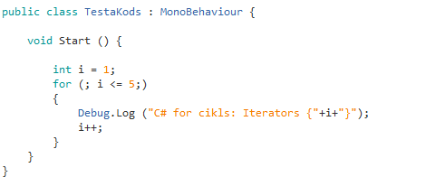
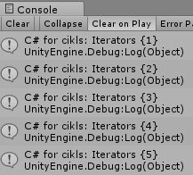
C# for cikls bez inicializācijas
un iteratora priekšraksta

Slide 12
C# for cikls bez inicializācijas
un iteratora priekšraksta

Slide 13
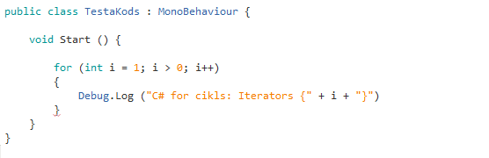
Bezgalīgs C# for cikls

Slide 14
Bezgalīgs C# for cikls

Slide 15
Izmantotā literatūra
https://www.programiz.com/csharp-programming/for-loop
https://bitesizedtech.com/post/how-to-make-a-game-for-loop/

Slide 28
...and our sets of editable icons
You can resize these icons without losing quality.
You can change the stroke and fill color; just select the icon and click on the paint bucket/pen.
In Google Slides, you can also use Flaticon’s extension, allowing you to customize and add even more icons.

Slide 29
Educational Icons
Medical Icons

Slide 30
Business Icons
Teamwork Icons

Slide 31
Help & Support Icons
Avatar Icons

Slide 32
Creative Process Icons
Performing Arts Icons

Slide 33
Nature Icons

Slide 34
SEO & Marketing Icons

